Slide 1

Video-expositivo sobre experimento de aplicación GA3-220201501-AA4-EV01.
MARVIN RAFAEL MARIN CERA
Ficha: 2127552.
SENA: Cartago – Valle.
Instructor: Jorge Andrés Loaiza
Año: 2023

Slide 2
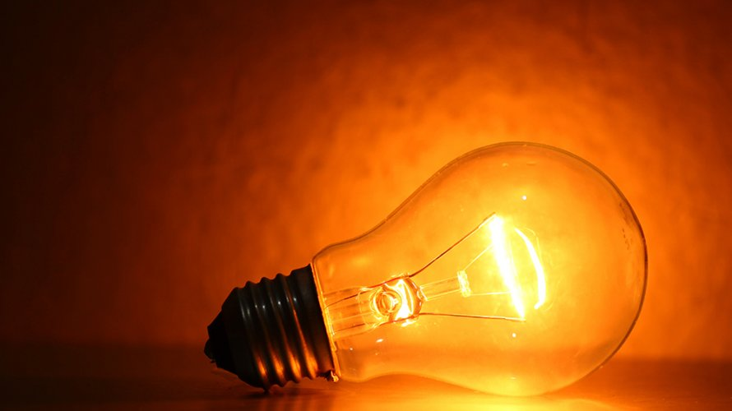
ENERGÍA
¿Qué es la energía?
La energía es la capacidad de un sistema para realizar trabajo, producir cambios o causar movimientos. Existen diferentes formas de energía, como la energía cinética (asociada al movimiento), energía potencial (almacenada en posición o configuración), energía térmica (calor), energía química (almacenada en sustancias químicas) y muchas otras.

Slide 3
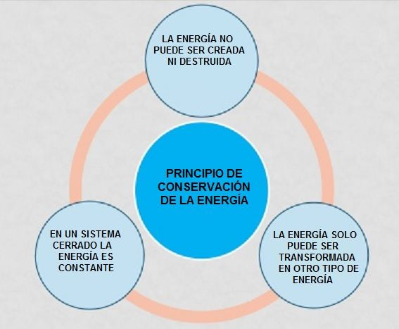
CONSERVACIÓN DE LA ENERGÍA
¿Qué es la conservación de la energía?
La conservación de la energía es un principio fundamental en la física que establece que la energía no puede ser creada ni destruida, solo transformada de una forma a otra. Esto significa que la suma total de la energía en un sistema aislado permanece constante.

Slide 4
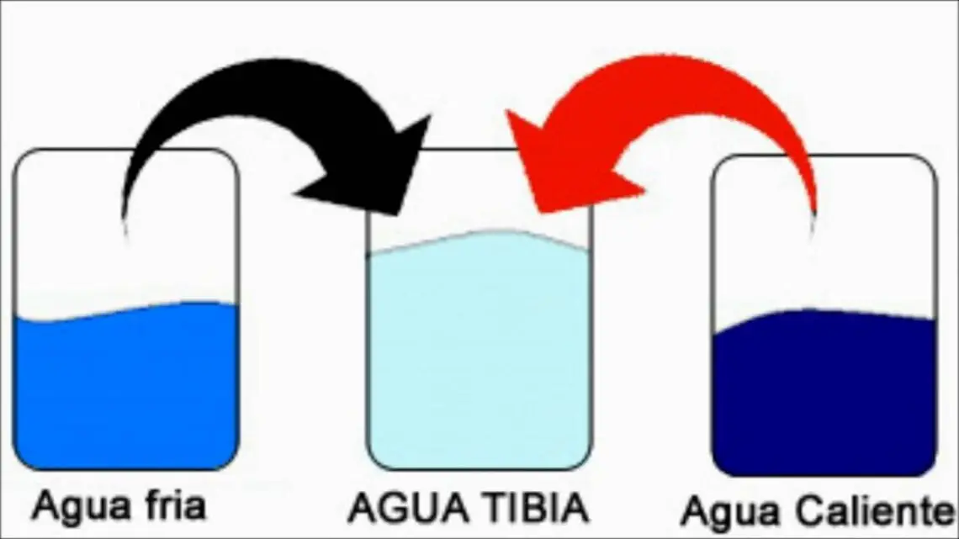
TERMODINÁMICA
¿Qué es la termodinámica?
La termodinámica es una rama de la física que se enfoca en el estudio de la energía, el calor y el trabajo, y cómo se relacionan con las propiedades de la materia. Se rige por leyes fundamentales, como la conservación de la energía y las leyes de la termodinámica, que describen el comportamiento de los sistemas termodinámicos.

Slide 5

ELECTROMAGNETISMO
¿Qué es el electromagnetismo?
El electromagnetismo es una rama de la física que estudia la interacción entre cargas eléctricas y campos magnéticos. Incluye fenómenos como la electricidad, el magnetismo, las ondas electromagnéticas (como la luz) y las leyes de Maxwell que describen estas interacciones.

Slide 6
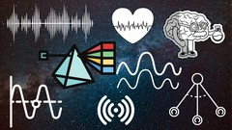
OSCILACIONES Y ONDAS
¿Qué son oscilaciones y ondas?
Las oscilaciones son movimientos repetitivos de un sistema alrededor de una posición de equilibrio. Las ondas son perturbaciones que se propagan a través de un medio o espacio y pueden ser el resultado de oscilaciones, como las ondas sonoras o las ondas electromagnéticas.

Slide 7
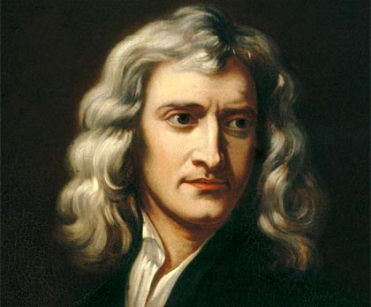
LEYES DE NEWTON
Leyes de Newton:La Ley de Newton se refiere a las tres leyes fundamentales del movimiento formuladas por el científico Sir Isaac Newton en el siglo XVII. Estas leyes describen el comportamiento de los objetos en movimiento y se consideran fundamentales en la física. En resumen, las tres leyes de Newton son:
Primera Ley de Newton (Ley de la Inercia): Un objeto en reposo tiende a permanecer en reposo, y un objeto en movimiento tiende a permanecer en movimiento a una velocidad constante a menos que una fuerza externa actúe sobre él. Ejemplo: Un automóvil detenido se mantiene en su lugar hasta que se aplique una fuerza (presionar el pedal del acelerador).
Segunda Ley de Newton: La fuerza aplicada a un objeto es igual a la masa del objeto multiplicada por su aceleración (F = m * a). Ejemplo: Empujar un carrito de compras más pesado requiere más fuerza para acelerarlo que empujar uno más ligero.
Tercera Ley de Newton (Ley de Acción y Reacción): Por cada acción, hay una reacción igual y opuesta. Ejemplo: Cuando caminas, tus pies ejercen una fuerza hacia atrás en el suelo, y la reacción es lo que te impulsa hacia adelante.

Slide 8
EJEMPLOS
Ejemplo básico de energía en la vida diaria: Cargar un teléfono móvil convierte la energía eléctrica de la batería en energía química almacenada en el dispositivo.
Ejemplo básico de termodinámica en la vida diaria: El funcionamiento de un refrigerador se basa en la transferencia de calor desde el interior (manteniendo los alimentos fríos) al exterior. Es un ejemplo de cómo la termodinámica se aplica a la refrigeración.
Ejemplo básico de electromagnetismo en la vida diaria: La luz que proviene de una lámpara es una forma de radiación electromagnética. También, los electroimanes se utilizan en dispositivos como timbres de puertas y trenes de levitación magnética.
Ejemplo básico de oscilaciones y ondas en la vida diaria: Las ondas de sonido viajan a través del aire y nos permiten escuchar música o conversaciones. El movimiento de un péndulo es un ejemplo de oscilación que se encuentra en los relojes de pared..

Slide 9
Muchas gracias, por su atención bendiciones

